Slide 1
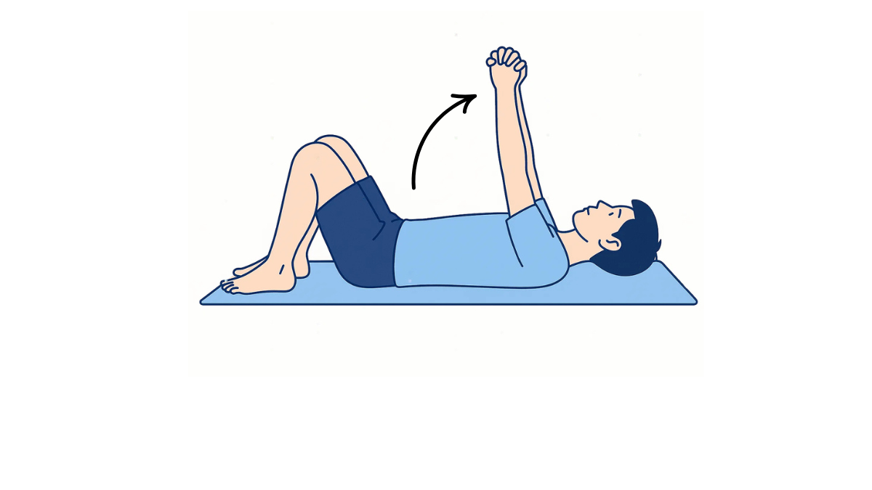
10回×2セット
・しっかりと肘を伸ばして両手を組みゆっくりあげましょう。
・肩の痛みに注意して行うようにしましょう。

